Slide 1
第三十章 On-Line Help製作
一套軟體的開發過程除了寫程式拉介面外，擁有一份完整的Help也是相當的重要，如果我們開發出來的程式沒有任何Help可以讓使用者看，那使用者該如何使用？這一章最主要就是要告訴讀者該如何設計一個Help檔案。

Slide 2
大綱
30-1. RTF格式的Help
30-2. HTML格式的Help
30-3. 不同格式的轉換
本章習題

Slide 3
30-1. RTF格式的Help
不管是Freeware、shareware、或是商業軟體（如BCB、Windows、或Office）等等，通常都會有Help檔案，只要我們按下F1，就會有個小視窗幫助我們更容易使用這套軟體。
從以前DOS時代就會有Help檔案的存在，但是大部分的格式以RTF文件為主，一直到了最近兩三年，HTML格式的Help檔案大行其道，在這一章裡，我們兩種不同格式的Help都會介紹，但是重點將會放在HTML格式的Help製作，因為現在已經越來越少人使用舊式RTF格式的Help了。
底下我們將用兩個不同的範例為各位介紹這兩種不同的Help File的製作方法。

Slide 4
30-1. RTF格式的Help
每個RTF格式的Help File都是由下列三種檔案所組成的
  Help Project File (*.HPJ) → 文字格式
  Help Contents File (*.CNT) → 文字格式
  Help Rich Text File (*.RTF) → RTF文件
  雖然前兩種檔案的格式都是純文字格式，但是我們卻不需要自己建立，因為有工具可以幫我們產生，這套工具就是Microsoft Workshop這套軟體。這套軟體可以直接在Microsoft的download center找到，這套軟體的版本也一直在更新，最新的版本主要是用來製作HTML格式的Help File，但是我們是要產生RTF格式的，所以必須去抓比較舊的版本，我們在這一節所用的Workshop的版本為4.03.0002。

Slide 5
30-1. RTF格式的Help
在RTF文件的建構裡，其實也有不少東西需要了解，並不是隨便建立一個RTF檔案就可以了，我們將在下面列出一些必要了解的符號
  # → 定義一個唯一的Topic ID
  $ → 定義唯一的Topic ID的標題
  K → 定義關鍵字，當作『索引』的關鍵字
  A → 定義一個Alink macro
  + → 定義Topic在browser sequence的位置
  ! → 定義一個macro，讓使用者在開啟某個Topic時可以使用
  * → 定義被指定的Topic有條件的建立
  > → 指定某的Topic的預設視窗種類
  @ → 為Topic或pop-up topic建立一個jump
  底線 → 隱藏某些字串
  雙底線 → 可以設定跳到某個Topic

Slide 6
30-1. RTF格式的Help
範例30-1：RTF格式的HELP檔案製作範例
  範例說明
    在這個範例中，我們主要利用Microsoft Workshop這套軟體以及Microsoft Word（WordPad也可以）來製作，其中Microsoft Workshop並不是現在比較新的HTML HELP Workshop，而是比較舊的版本，所以可能得花一點時間在網路上尋找才找的到。
    這套軟體已經放在我們的光碟片中，各位可以根據導讀的資訊在光碟片中找到所需要的檔案，該檔案名稱為『hcwsetup.exe』。
  Step 1: 建立一個RTF檔案
    我們可以使用Microsoft Word或是Microsoft WordPad來建立一個RTF檔案，建立的方法就是在檔案內選擇另存新檔，然後將檔案格式改成RTF即可。在這邊我們將檔名命名為Example.rtf。

Slide 7
30-1. RTF格式的Help
範例30-1：RTF格式的HELP檔案製作範例
  Step 2: 開始編輯主要說明檔內容
    我們剛剛在上面的表格有提到不少『符號』可以用來表示特別的意義，這些符號我們都需要用到Word內『註腳』這個功能。
    如果使用的是Office XP，這個註腳的功能是在插入選單內的參照這個子選單內
    如果使用的是Office 2000的話，這個註腳則是直接放在插入選單內
  Step 3: 繼續新增註腳
    依照Step 2的方法，我們繼續新增『K』、『#』、以及『$』這三個註腳

Slide 8
30-1. RTF格式的Help
範例30-1：RTF格式的HELP檔案製作範例
  Step 4: 輸入說明檔內容
    第一頁內文部分
    第一頁底下註腳部分
+$K#說明文件製作解說 這是第三十章 第一小節，主要講解說明文件的使用。在這一章中我們還分成兩個部分，第一部份教導各位如何寫一個傳統的Help File，第二部分則是說明如何編寫HTML格式的Help File。 依照目前的趨勢看來，HTML格式的說明檔案幾乎是現在的主流了，不過雖然如此，還是有不少機會必須要使用到舊式的說明檔案格式（也就是RTF格式的說明檔案），尤其是對於比較舊的作業系統（如Win95）來說，如果沒有安裝IE4或是IE5等有支援HTML說明格式的軟體，則無法使用HTML格式的說明文件﹔但是舊式的說明檔案不會有這方面的相容性問題存在。
+ auto $ 說明文件製作解說 K 說明文件製作解說 # Chapter 18-3

Slide 9
30-1. RTF格式的Help
範例30-1：RTF格式的HELP檔案製作範例
  Step 5: 設定分頁符號
    在製作RTF檔案中很重要一點就是，在Help File中分頁的設定是要用『分頁符號』來作設定，並不是以Word內的一頁一頁來作分別。
    所以只要不是說明檔的最後一頁，我們一定要在每一頁的最後加入一個分頁符號 。
  Step 6: 繼續完成其他頁面的內容
    請參考書本上的說明
  Step 7: 開始使用Microsoft Workshop 4.03.0002
    完成了RTF檔案，我們就要開始作Compile的動作。請直接啟動這套軟體。
    點選主選單中的[File] → [New]這個項目，選擇『Help Contents』這個項目後按下OK。

Slide 10
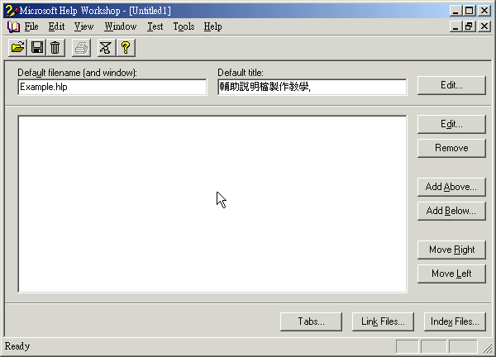
30-1. RTF格式的Help
範例30-1：RTF格式的HELP檔案製作範例
  Step 8: 開始建立輔助檔案專案
    接著在Default filename中填入『Example.hlp』，在Default title中填入『輔助說明檔製作教學』。

Slide 11
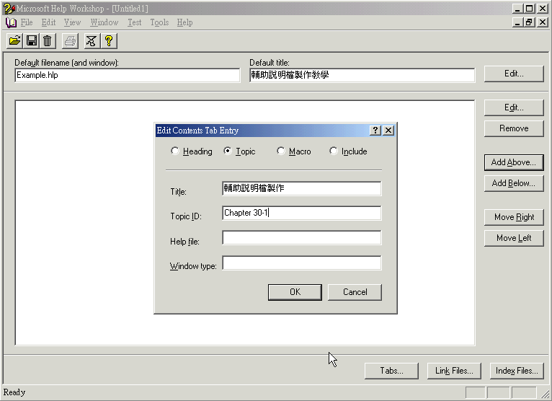
30-1. RTF格式的Help
範例30-1：RTF格式的HELP檔案製作範例
  Step 9
    接著按下『Add Above』，在Title輸入『輔助說明檔製作』，在Topic ID輸入『Chapter 30-1』後按下OK。
    要注意，這邊的Topic ID就是你希望這個選項連結到哪一個Topic的那個Topic ID，而這邊的Title你可以自己另外定一個你想要的。在這邊如果我們想要有階層式的感覺，我們可以將新增Add Above過程中的對話窗上方的選項從Topic改變成Heading。我們在這邊也多做了一個具有階層的CNT檔案讓大家使用，檔名叫做Example-1.CNT。

Slide 12
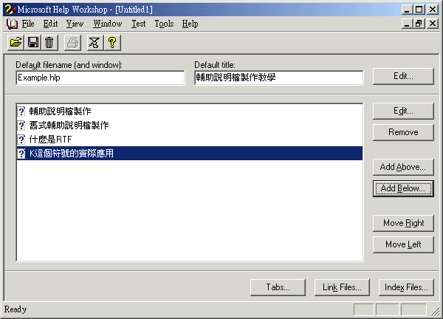
30-1. RTF格式的Help
範例30-1：RTF格式的HELP檔案製作範例
  Step 10: 繼續完成Content的新增
    當我們全部把該新增的Content都新增完畢後，接下來在Microsoft Workshop中就會出現如下圖的畫面出現。

Slide 13
30-1. RTF格式的Help
範例30-1：RTF格式的HELP檔案製作範例
  Step 11: 儲存該輔助說明檔的Content內容
    我們選擇Save將這個Help Contents存成CNT檔案，檔名存成『Example.CNT』。
  Step 12: 新增一個輔助檔案的Project
    接著再選擇一次[File] → [New]，不過這次是選擇『Help Project』，用來新增一個輔助檔案的專案，選完後按下OK，並且輸入檔名『Example.HPJ』後按下存檔。然後就會出現一個專案設定的畫面出現。
  Step 13:
    接下來我們要一步一步將整個Project設定好。先選擇『Option』這個按鈕，接著選擇『General』這一頁，在Default topic輸入『Chapter 18-3』，在Help title輸入『輔助說明檔製作教學』。把General設定完畢後，接著切換到Compression這一頁，選擇Maximum這個項目。

Slide 14
30-1. RTF格式的Help
範例30-1：RTF格式的HELP檔案製作範例
  Step 14:
    接著再到『Sorting』這一頁，將Language of Help File這個屬性設定成『中文（台灣）』。
    接著選File這頁，將RTF檔案、Content檔案設定好（可以使用輸入方塊右邊的Change or Browser按鈕選擇）。如此之後就可以按下確定結束這個對話方塊
  Step 15:
    設定完Option後，我們選擇『File』按鈕，確定一下RTF的檔案沒有錯誤後就可以關閉。
    接著選擇『Windows』這個按鈕，這個按鈕最主要是設定Help所呈現出來的視窗樣式，例如有上一頁或是下一頁等等的樣式。按下Windows這個按鈕第一個出現的視窗就是建立一個新的Window，我們在這邊將Windows Name設定成main後按下OK。

Slide 15
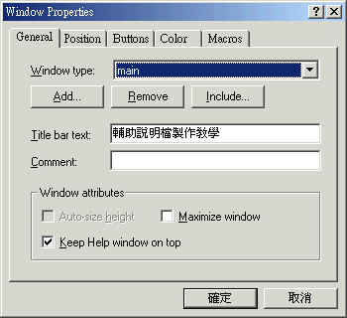
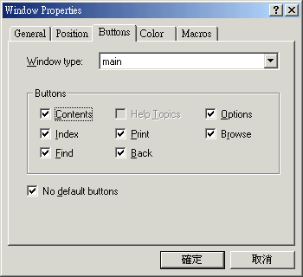
30-1. RTF格式的Help
範例30-1：RTF格式的HELP檔案製作範例
  Step 16
    當我們按下第十五步驟的OK後，接著會出現一個對話窗要我們做詳細的設定，這些設定就是我們剛剛提到有關Window的一些設定。

Slide 16
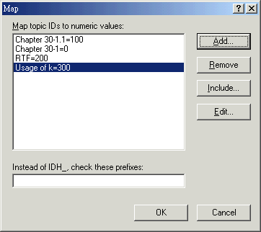
30-1. RTF格式的Help
範例30-1：RTF格式的HELP檔案製作範例
  Step 17
    接著選取Map來設定說明文件跟程式之間的溝通代碼。這個代碼設定後可以讓我們從程式中直接呼叫Help File中的某一頁。例如某一頁的Map值設定成100，那當程式中將某個元件的HelpContext的值設定成100，那我只要這個程式的focus在這個元件上的時候按下F1，程式自動就會叫出Help File，並且自動跳到設定的這一頁。我們依序將我們的代碼設定上去。

Slide 17
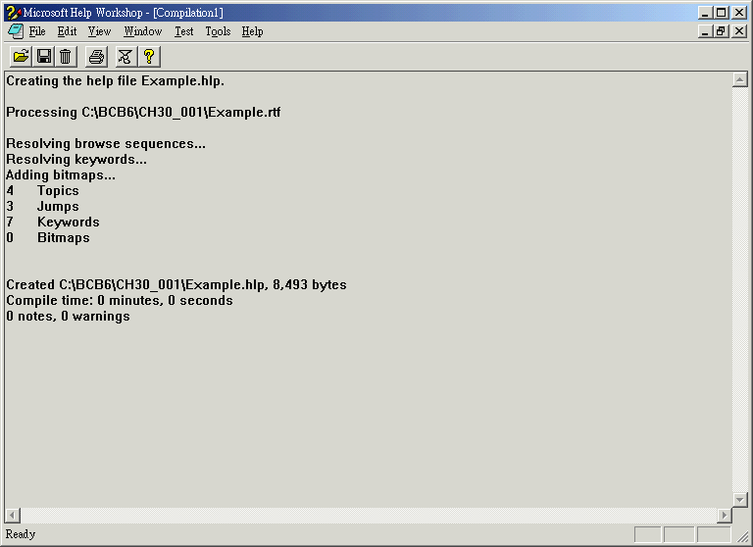
30-1. RTF格式的Help
範例30-1：RTF格式的HELP檔案製作範例
  Step 18
    到目前為止，我們大致上完成了Help File Project的設定，我們現在按一下Save的按鈕，將整個Project之儲存到檔案中。
    存完檔案後，我們按下右下角的Save and Compile這個按鈕，整個Project就完成了，而且也建立出一個『Example.HLP』為檔名的Help File。當按下Save and Compile之後，會出現Compile之後的訊息。

Slide 18
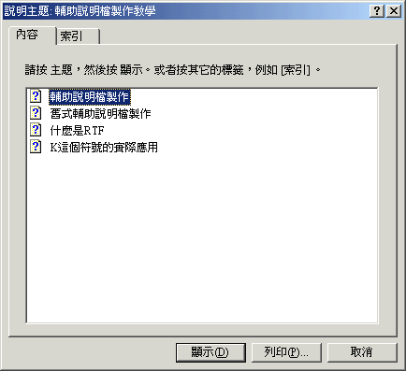

30-1. RTF格式的Help
範例30-1：RTF格式的HELP檔案製作範例
  執行結果

Slide 19
30-2. HTML格式的Help
剛剛看過了利用RTF文件建立出Help File，其中最重要的就是RTF文件的製作，但是要寫出一份相當完整的Help File，RTF文件一定會非常的大，這時候會造成我們開發上相當大的負擔！後續的maintain更是煩人。所以，微軟從Win98的時代開始，就積極的宣導使用HTML HELP的格式。
HTML格式的Help File簡單的說，就是寫網頁。你不再需要自己訂定一些總是會搞亂的符號，不用再去考慮怎麼做連結，你只需要依照你的想法，將你希望放上去的文件寫成Html檔案，這樣就夠了！如果想要在複雜一點，那就多利用超連結或是更炫的網頁技巧，都可以展現在Help File中。
在這本書內所介紹的HTML HELP WORKSHOP的版本是1.32的版本，在書上的光碟內可以找到與該版本相關的三個檔案，分別是HelpDocs.zip（說明文件）、hhupd.exe（HTML HELP Reader，如果是Win2000或是WinXP或是已升級過的使用者不需要安裝）、以及htmlhelp.exe（HTML HELP Compile）。

Slide 20
30-2. HTML格式的Help
範例30-2：HTML格式的HELP檔案製作範例
  範例說明
    剛剛我們已經介紹過使用RTF檔案來製作HELP檔案，接下來就是要學習如何製作一個HTML格式的輔助說明檔。
    我們剛剛在製作RTF檔案的時候，最麻煩的就是要設定一堆『符號』，這些符號還不能弄亂，除非有一個完善的開發計劃，不然要製作的輔助說明檔規模一大，大概就昏了。
    現在輔助說明檔都可以利用HTML來產生，我們只需要用我們最基本的網頁技巧『超連結』，就可以輕鬆的完成整份輔助說明檔的製作。
    我們將在範例30-2一步一步的告訴各位該如何製作一份HTML格式的輔助說明檔。

Slide 21
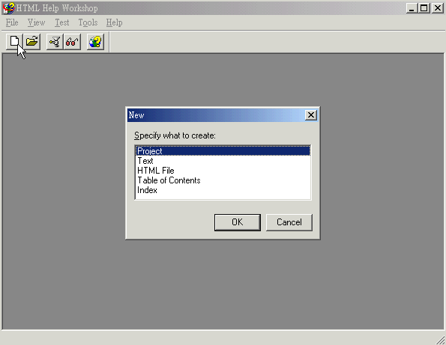
30-2. HTML格式的Help
範例30-2：HTML格式的HELP檔案製作範例
  Step 1: 建立HTML檔案
    我們將上個範例所建立的RTF那四頁文件改寫成四個HTML檔案，有連結的部分或是以pop up方式出現的皆改用超連結方式。
  Step 2: 新增一個HTML HELP專案
    完成了Html檔案，我們就要開始作Compile的動作了。
    首先先請各位將製作軟體安裝起來。安裝後直接啟動這套軟體，點選新增，然後在跳出的對話窗中選擇Project這個項目後按下Ok。

Slide 22
30-2. HTML格式的Help
範例30-2：HTML格式的HELP檔案製作範例
  Step 3: 設定專案
    在新增專案之後，接著會出現一個精靈引導我們回答一些問題。我們只需要依照精靈一步一步的往下做就可以了。
      第一個畫面問我們這個專案是不是要將原本利用RTF文件做出來的Help File轉換成Html Help。我們將不選擇這個選項，因為我們現在是要建立一個新的專案。
      第二個畫面是指定我們的專案檔案名稱及位置，我們按下Browser選擇目錄，再直接鍵入我們想要的檔名後按下開啟。然後就會跳回對話窗，接著按下『下一步』繼續我們的設定。

Slide 23
30-2. HTML格式的Help
範例30-2：HTML格式的HELP檔案製作範例
  Step 4: 在專案中設定已存在的Html File
    接下來的對話窗是選擇我們目前已經有的說明檔案有哪些。這邊有三個選項，第一個是Content File，第二個是Index File，第三個是Html File。因為我們現在只有把html檔案建立好，所以我們就先選擇最後一個Html files後按下『下一步』。其餘的兩種檔案我們將會在稍後建立。
      選擇專案會使用到的Html File，我們可以將會用到的所有Html檔案都加入，會讓我們之後選擇檔案更方便。當我們選擇Html檔案之後繼續按下『下一步』。
      最後在這邊會出現一個確認的對話窗，也就是我們將這個專案設定完成了，在這邊請按下『完成』結束我們設定Html File的工作。
      按下完成之後，會出現整個專案設定的畫面，這個畫面就是接下來要設定的Content File和Index File。

Slide 24
30-2. HTML格式的Help
範例30-2：HTML格式的HELP檔案製作範例
  Step 5: 在專案中新增一個Content File
    將頁單從Project切換到Contents，因為一開始沒有選擇Content file，所以這邊會跳出一個視窗要我們建立一個新的Content File。
      我們將檔案存成『CH30-2』，附檔名不需要指定
      首先建立『heading』，我們按下Content畫面左方那排按鈕的上面第二個，那個就是『Insert a heading』，建立一個heading主要的功能就等於是我們檔案中的資料夾，可以將同一功能（同一性質）的Content放在一起。
      接著我們繼續建立其他的Content，而這時候因為我們已經建立過heading了，所以現在我們要按下的按鈕是上面第三個，就是『Insert a page』，這部分就是新增一些Content在我們剛剛建立的heading裡面。

Slide 25
30-2. HTML格式的Help
範例30-2：HTML格式的HELP檔案製作範例
  Step 6: 在專案中新增一個Index File
    完成Content建置，我們跳到Index這一個頁次，一開始也是會出現要建立新的Index檔案或是選擇舊的Index檔案，我們一樣選擇建立新Index檔案，並將檔名設定成『CH30-2』。
      我們按下左邊那排按鈕上面第二個，這個就是『Insert a keyword』，我們利用這個選項來新增Index的項目。如果有某些項目需要內縮，我們也可以按下內縮的按鈕。
      按下存檔，將我們建立的Index File存檔。
  Step 7: 編譯HTML HELP
    當我們將Index存檔之後，我們回到Project的畫面。再按一次存檔後（左邊按鈕下面往上數第二個），按下左邊那排按鈕的最下面那個按鈕，這個按鈕會將我們剛剛所設計的那些資料Compile成HTML HELP檔案。

Slide 26
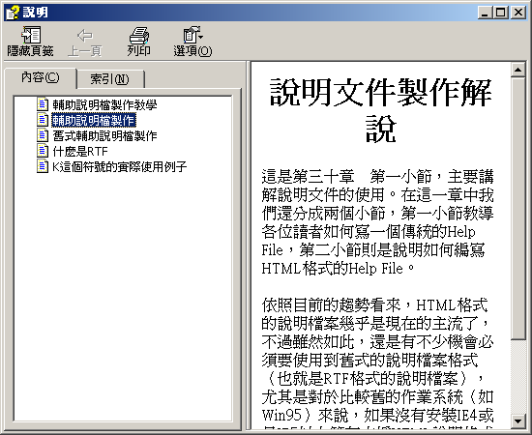
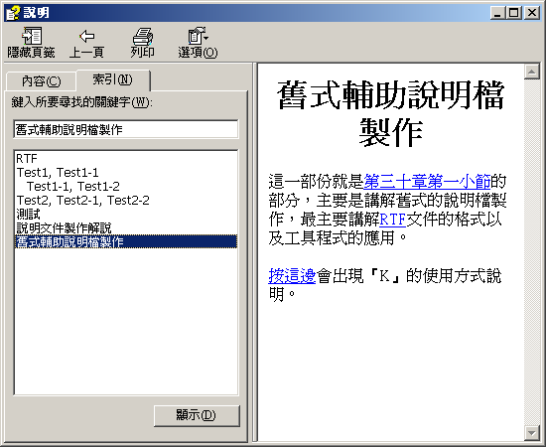
30-2. HTML格式的Help
範例30-2：HTML格式的HELP檔案製作範例
  執行結果

Slide 27
30-2. HTML格式的Help
範例30-3：增加HTML格式的HELP檔案上的按鈕及選單
  範例說明
    當我們將範例30-2製作完成後，第一個疑問就是，怎麼按鈕比其他軟體的Help少，選單也不一樣。
      我們在範例30-1有個步驟是『新增Window』，但是在範例30-2卻沒有操作這個步驟，我們將在範例30-3中補上這個步驟，讓範例30-3的功能比範例30-2更多。
  Step 1: 新建立一個專案30-3並且建立一個Window
    依據範例30-2的步驟再次建立一個新的專案，該專案名稱叫做『CH30-3』，我們將之建立並且Compile好之後，將頁面移到Project這一頁，並且按下左邊上面數下來第三個按鈕『Add/Modify window definitions』。
    建立一個名稱叫做『main』的Window後按下OK就會出現Window的設計選單。

Slide 28
30-2. HTML格式的Help
範例30-3：增加HTML格式的HELP檔案上的按鈕及選單
  Step 2: 設定Window內容
    在HTML Help Workshop中的Window設定選單跟RTF格式的Help Workshop的Window設定選單幾乎一樣，我們在Button的頁面中將所有的選項都勾選，只留下Jump1、Jump2沒有選。
  Step 3: Compile專案
    回到主畫面按下『Save all files and compile』

Slide 29
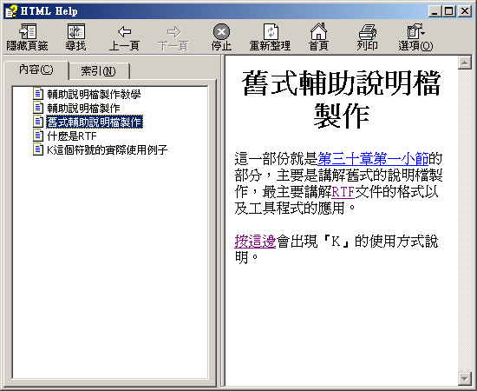
30-2. HTML格式的Help
範例30-3：增加HTML格式的HELP檔案上的按鈕及選單
  執行結果

Slide 30
30-2. HTML格式的Help
範例30-4：Jump功能在HTML格式的HELP檔案中的實作
  範例說明
    Jump這個按鈕就是提供一個馬上跳躍的功能，例如我們在瀏覽網頁的時候常常會有一個Home，不管你現在在哪個網頁，按下這個按鈕，馬上就會跳回去Home。而這個Jump也是這個意思。在HTML Help Workshop中你可以設定兩個Jump，名稱可以自己設定，例如我們可以將之設定成『說明檔首頁』，然後將目標設定成這個說明檔的第一頁。

Slide 31
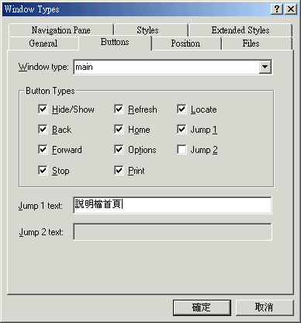
30-2. HTML格式的Help
範例30-4：Jump功能在HTML格式的HELP檔案中的實作
  Step 1: 在Button中設定Jump1的名稱

Slide 32
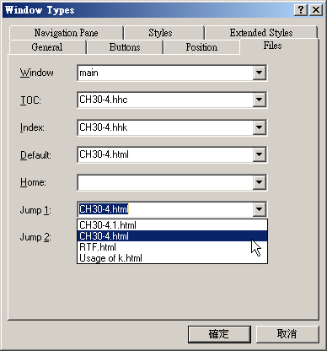
30-2. HTML格式的Help
範例30-4：Jump功能在HTML格式的HELP檔案中的實作
  Step 2: 設定Jump1所關聯的檔案名稱

Slide 33
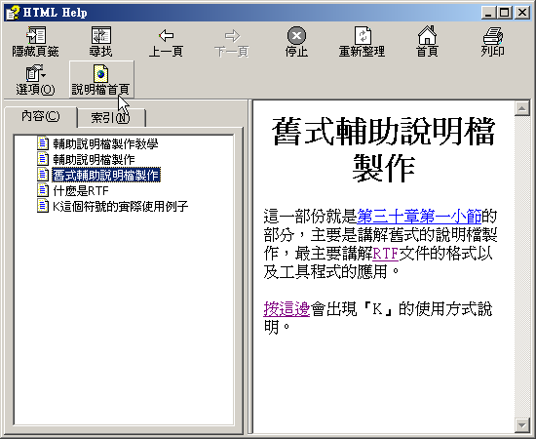
30-2. HTML格式的Help
範例30-4：Jump功能在HTML格式的HELP檔案中的實作
  執行結果

Slide 34
30-3. 不同格式的轉換
在新增一個Project時，精靈的第一個畫面是詢問我們是不是要轉換舊的RTF製作出來的輔助說明檔專案，現在我們就以範例30-5來實作這個功能。

Slide 35
30-3. 不同格式的轉換
範例30-5：將RTF格式的Help轉換成HTML格式的Help
  範例說明
    因為說明檔案的製作有舊的RTF格式也有新的HTML格式，如果以前辛苦建立好的說明檔案現在卻因為新格式的產生而放棄，這似乎太可惜了。
    在Microsoft HTML Help Workshop中有一個轉換精靈可以幫我們將RTF格式的Help轉換成Html格式的Help，這個貼心的精靈可幫了不少早期開發的說明文件！

Slide 36
30-3. 不同格式的轉換
範例30-5：將RTF格式的Help轉換成HTML格式的Help
  Step 1: 將範例30-1複製一份到範例30-5的目錄中
  Step 2: 新增一個專案30-5
    跟剛剛所提到的步驟一樣，新增一個專案。但是在精靈的第一個畫面要勾選『Convert WinHelp Project』後才按下一步。
  Step 3: 選擇RTF格式Help的Project檔案以及新的Project名稱
    第一個對話框要選擇原本RTF格式的Project檔案（HPJ檔案），在這邊我們選擇使用『Example-1.HPJ』。下面那個對話框是新的專案的檔名及路徑，我們設定成『CH30-5』。設定完畢後按下『下一步』就設定完成了。

Slide 37
30-3. 不同格式的轉換
範例30-5：將RTF格式的Help轉換成HTML格式的Help
  Step 4: Save and Compile
    設定完畢後，Workshop就會出現該專案的設定畫面，在這邊各位讀者可以稍微看一下Project、Content、以及Index有沒有錯誤，如果有需要更改的可以直接在這個設定畫面更改，如果一切正確的話就可以直接按下『Save all files and compile』來編譯整個Project。
  在Project的畫面中，可以注意到HTML Help Workshop自動幫我們在範例30-5的目錄下再開一個html的目錄，並且將RTF檔案轉成四個html檔（因為RTF檔案有四頁，所以是四個Html檔）。
  接著按下Sava all and Compile之後一樣會出現Log畫面，最後會產生一個檔名為CH30-5.chm的HTML HELP檔案。

Slide 38
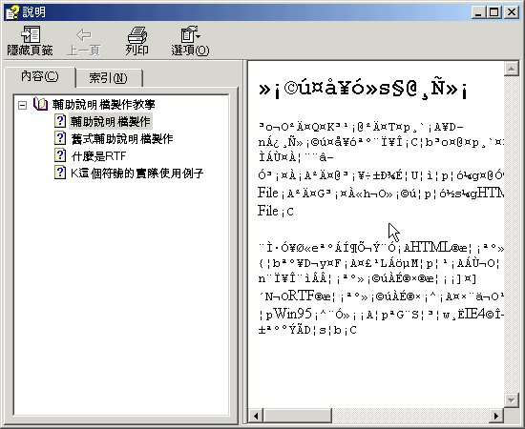
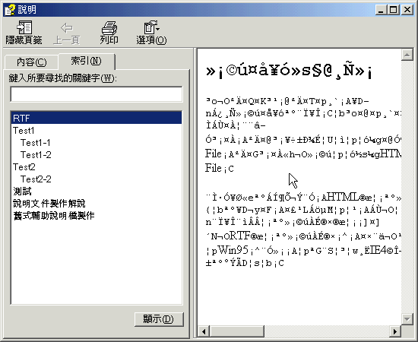
30-3. 不同格式的轉換
範例30-5：將RTF格式的Help轉換成HTML格式的Help
  執行結果

Slide 39
30-3. 不同格式的轉換
範例30-5：將RTF格式的Help轉換成HTML格式的Help
  在這邊不知道大家有沒有發現，怎麼是亂碼？可是我們之前自己寫HTML檔案的時候就不會出現亂碼，到底發生什麼事情呢？
  其實問題很簡單，那就是網頁編碼的問題，因為HTML HELP Workshop在幫我們轉換成html檔案時，預設的編碼並不是『big5』，而是『Windows-1252』。
  在範例30-6裡面，我們把所有的Html檔案的charset全部改成『big5』之後重新Compile一次，整個輔助說明檔就會變成中文了。

Slide 40
30-3. 不同格式的轉換
範例30-6：改變網頁的charset
  範例說明
    當我們利用HEML Help Workshop轉換出來的html檔案有一些小小的問題，導致無法正確的顯示中文，這個問題就是網頁中charset的問題，我們只需要將這四個html檔案中的charset改成『big5』之後，並且重新Compile後，這些亂碼的問題就全部解決了。

Slide 41
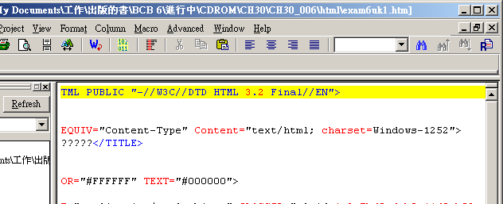
30-3. 不同格式的轉換
範例30-6：改變網頁的charset
  原本的預設編碼不是Big5

Slide 42
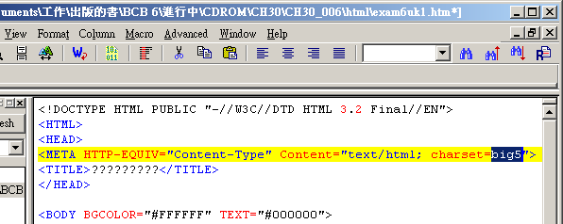
30-3. 不同格式的轉換
範例30-6：改變網頁的charset
  將網頁編碼改成Big5

Slide 43
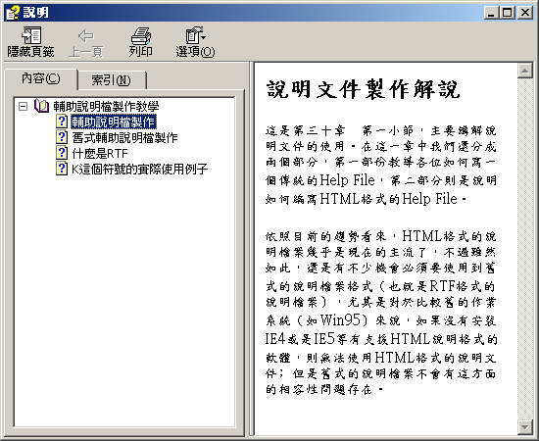
30-3. 不同格式的轉換
範例30-6：改變網頁的charset
  執行結果

Slide 44
本章習題
利用RTF建立一個說明檔
利用Html建立一個說明檔
練習將RTF格式的Help檔案轉換成Html格式的Help檔案

